Slide 1



AJ1 – Sintaxe da Linguagem Java
Plataforma Java
Daniel Melo
12 99179-0361
danielmelo131@gmail.com

Slide 2
O que é Java
Java é uma plataforma de desenvolvimento.
  Linguagem
  Ferramentas: compiladores, depuradores, etc
  Bibliotecas desktop, web, mobile, card
  Máquina Virtual (JVM)

Slide 3
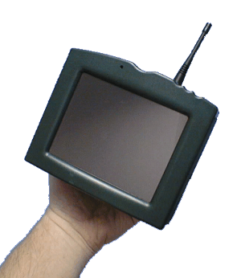
História do Java
Sun Microsystems
  Projeto Green (91)
  Star Seven (*7)
  Linguagem OAK (C e C++) – James Gosling
Star Seven
  LCD 5”, Colorido e Touch
  Wireless
  Controlar Remoto
  Distribuição de Objetos em Rede Wireless
http://pontogpp.com.br/programacao/java-como-tudo-comecou/

Slide 4

História do Java
  Cidade de origem de um café importado
  Java
  Explosão da World Wide Web em 1993
  Lançamento da tecnologia Java em 1995
  Lançamento da JDK 1996

Slide 5
Mitos da Linguagem
  Java é da Oracle?
    Linguagem - JCP (Java Community Process)
  Java é direcionado para WEB?
    Linguagem Completa
  Java é igual a Javascript?
    LiveScript - Netscape
  Java é lento?
    Standalone
    Softwares Distribuídos
    Máquina VIrtual

Slide 6
Java Standard Edition
Especificação para APIs com funções básicas: I/O, multi-tarefa, network, conectividade com bancos de dados
JavaSE atende:
    classes essenciais
    applets
    networking
    Internacionalização
    Segurança
    JDBC
http://docs.oracle.com/javase/7/docs/api/index.html

Slide 7
APIs
O java tem uma ampla gama de recursos padrão;
Esses recursos fazem parte da API (Application Programming Interface) padrão Java;
Uma API é um conjunto de classes que oferece funções específicas e prontas para serem utilizadas pelo desenvolvedor;
Especificadas pelo JCP;
Ver tabela 1.1 da apostila, pag 26.

Slide 8
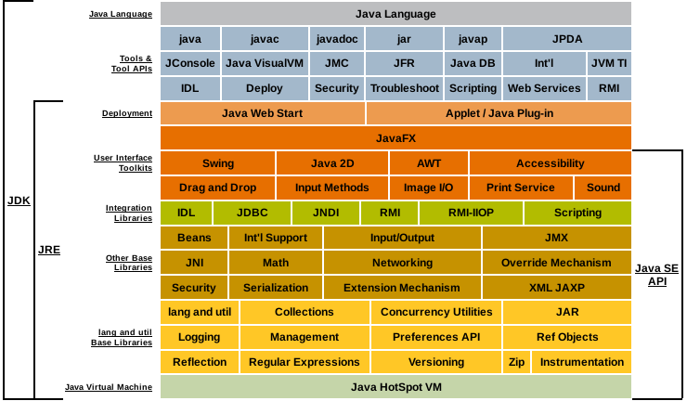
Java Platform Standard Ed 7
http://docs.oracle.com/javase/7/docs/index.html

Slide 9
Arquitetura da plataforma JSE
  Ambiente de execução de aplicações;
    Java Runtime Enviroment (JRE)
  Kit de Desenvolvimento
    Java SE Development Kit (JDK)

Slide 10
Java Micro Edition
Especificação que contém APIs para pequenos dispositivos: agendas, celulares, palm, etc.
Máquina virtual Java específica: KVM (<128KB)
Utilização de emuladores
JavaME atende:
    Câmeras dos aparelhos
    GPS
    Bluetooth
http://docs.oracle.com/javame/8.0/javame-apis.htm

Slide 11
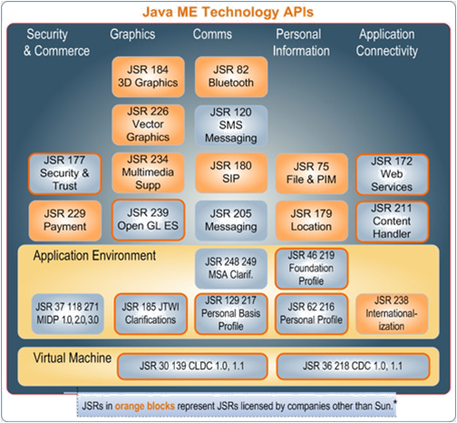
Java Micro Edition
http://docs.oracle.com/javame/8.0/javame-apis.htm

Slide 12
Java Enterprise Edition
Especificação com APIs para aplicações para servidores: Servlets, JSP, EJB, JMS, JSF.
Necessitam de um servidor , além da JVM, para poder ser executado.
JavaEE atende:
    Java SE
    Servlets
    JSP
    EJB
    JMS
    JSF
http://docs.oracle.com/javaee/7/index.html

Slide 13
Servidor de Aplicação
MAS O QUE É SERVIDOR DE APLICAÇÃO JAVA EE?
Um servidor de aplicações é um software que provê um ambiente completo para que outras aplicações sejam executadas dentro dele usando uma gama de serviços provida pelo servidor de aplicações.
A grande vantagem de um servidor de aplicações é que os desenvolvedores podem se concentrar nas necessidades de negócio. Aspectos como conexões a bancos de dados, autenticação e gerenciamento de recursos são gerenciados pelo servidor de aplicações.

Slide 14
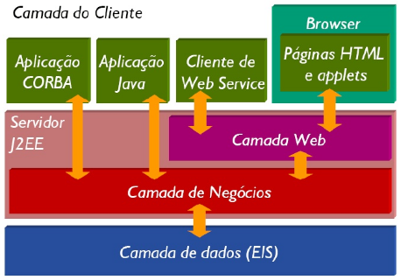
Java Enterprise Edition

Slide 15
Java Development Kit (JDK)
Conjunto de ferramentas necessárias ao desenvolvimento em Java
  Compilador (javac)
  Máquina Virtual – Execução (java)
  Documentação (javadoc)
  Depuração (jdb)
Normalmente utilizadas de dentro de uma IDE

Slide 16
Java Runtime Environment
Ambiente de Execução de Programas Java;
Possui a Java Virtual Machine e as bibliotecas necessárias a execução;
Pode ser instalado separado da JDK;
Ideal para instalar em máquinas clientes;

Slide 17
Java 5 - Tiger
A mais significante atualização do Java dos últimos anos;
Retrocompatível;
Melhorias na Linguagem: Annotations, Generics, foreach..
Melhorias na VM: 64bits, Multicore, Memória (>4Gb)
Grandes nomes apoiando: Apache, IBM, Nokia, Oracle, HP, Cisco...

Slide 18
Java 6 - Mustang
Melhorias significativas na VM: performance, memória, vídeo;
Adição de novas bibliotecas: Web Services, Concurrency
Java Web Start, Applets
Melhor integração com o Windows (Java Quick Start)
Melhor integração com linguagens de script

Slide 19
Java 7 - Dolphin
Introdução de novos elementos na sintaxe da linguagem;
Linguagem mais produtiva;
Novos elementos de suporte para código concorrente: Framework Fork/Join;
Novo tipo de Garbage Collector denominado G1 (Garbage First);
Nova instrução de bytecode: invokedynamic;
Melhoria nas APIs de I/O

Slide 20
Instalação do JDK
Windows: Download do JRE, next, next, finish :)
Linux: A maioria das distribuições já a possuem em seu repositório
Ex: Ubuntu: apt-get install openjdk-7-jdk
A Oracle não permite mais a distribuição da JVM da Oracle nos repositórios.

Slide 21
JAVA_HOME
É a variável de ambiente que indica onde está a instalação da sua JVM
Facilita a utilização do Java se for configurada no só do cliente.
Windows: Propriedades de Sistema → Avançado → Variáveis de Ambiente
Linux: export JAVA_HOME=[caminho]

Slide 22
PATH
Outra coisa é a indicação do caminho da máquina virtual java no PATH do sistema.
Isso é necessário para o SO saber encontrar o arquivo java (java.exe no windows) para rodar nossa aplicação
No Windows: Variáveis de Ambiente
No Linux: export PATH=$PATH:$JAVA_HOME/bin

Slide 23
Compilado ou Interpretado?
A independência de plataforma foi conquistada pela separação da compilação e da interpretação de código;
Compilação: o arquivo .java, que possui o código fonte, é compilado e gera um arquivo .class (bytecode);
A JVM lê o arquivo .class e o interpreta para o SO em questão.

Slide 24
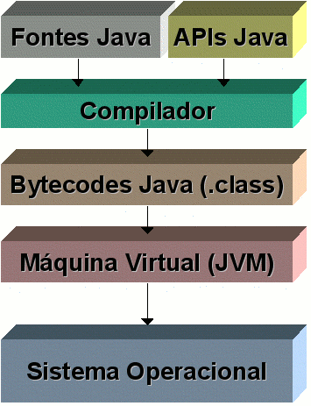
Compilado ou Interpretado?

Slide 25

Compilado ou Interpretado?
Vantagens
  Podemos rodar os arquivos .class em qualquer SO que possua uma JVM!!

Slide 26
JVM – Java Virtual Machine
  Princípio Write Once Run Everywhere
  Verificação da Integridade
  ClassLoader carregando arquivos .class
  Interpretação dos Comandos
  JIT: Just in Time Compiler
  Garbage Collector
  Segurança

Slide 27
JVM
A JVM não roda código Java, e sim arquivos compilados .class (bytecode)
Por isso, roda qualquer linguagem que compile pra bytecode
A JVM 6 também roda linguagens dinâmicas.
É a melhor parte da plataforma Java

Slide 28
Olá Mundo!
OlaMundo.java

